Slide 1
行政审批业务手册全流程梳理
－－审批事项网上行政审批过程数据确认表的填写
2016年5月17日

Slide 2
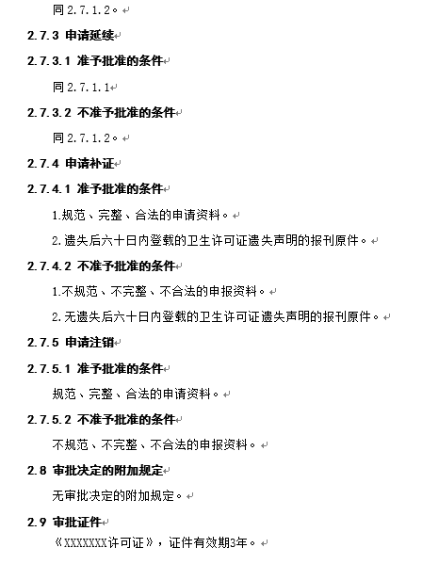
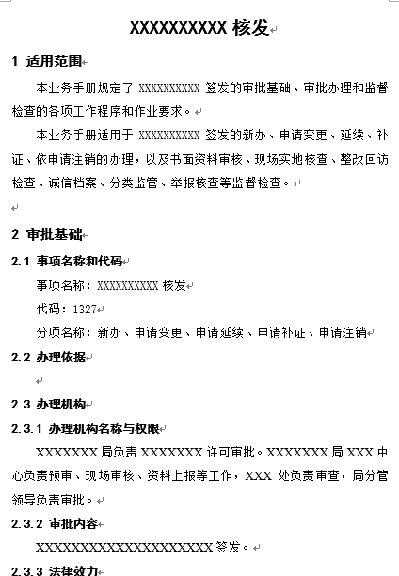
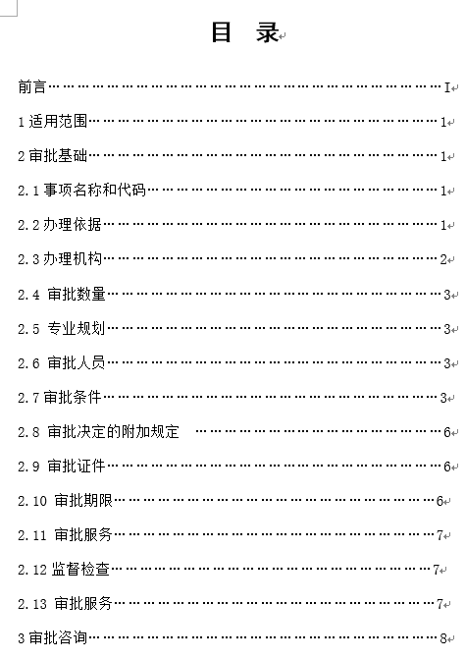
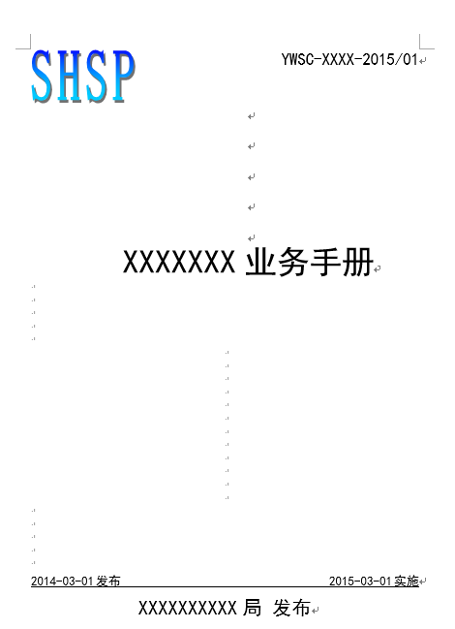
行政审批业务手册

Slide 3
上海市网上行政审批过程基础数据规范
1、行政审批过程数据
2、行政审批监督检查数据
3、行政审批收费数据
4、行政审批投诉数据
5、行政审批行政复议数据
6、行政审批行政诉讼数据
7、行政审批行政补偿或赔偿数据

Slide 4
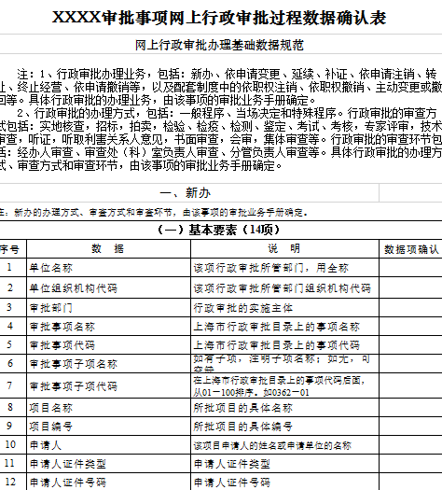
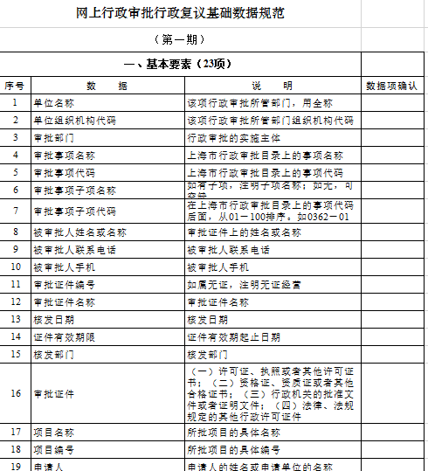
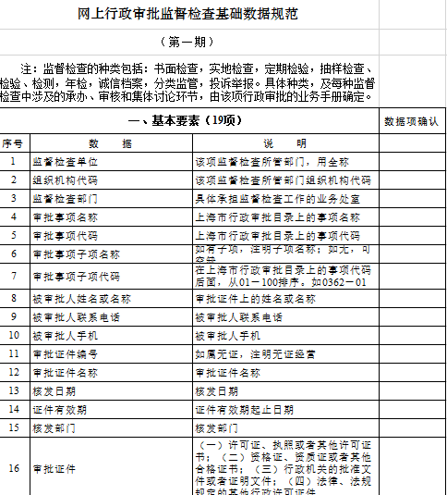
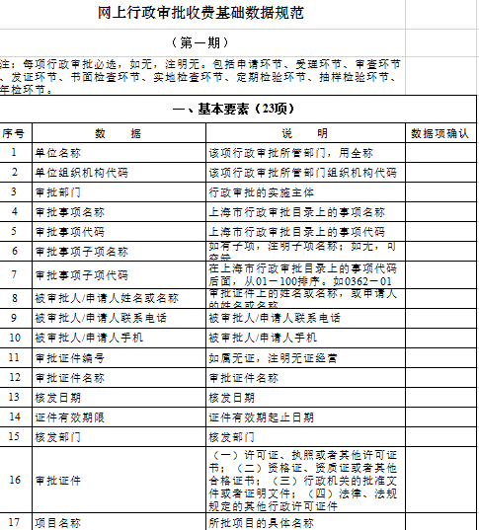
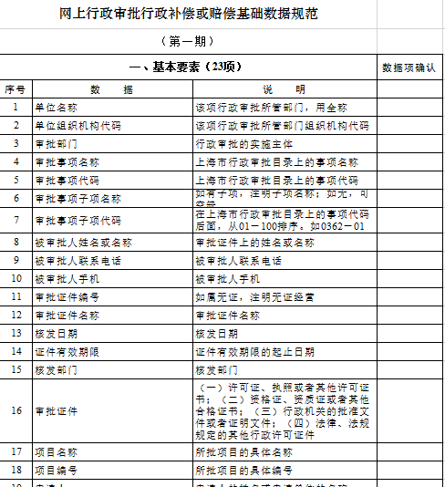
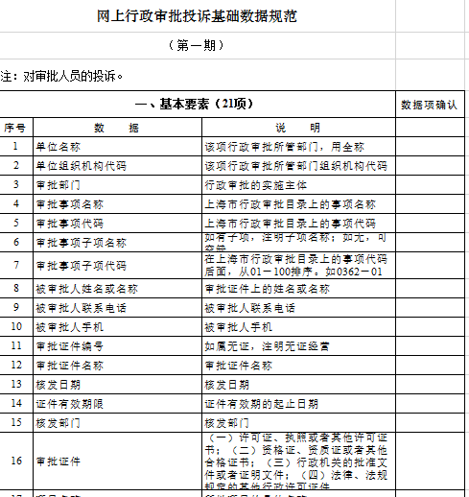
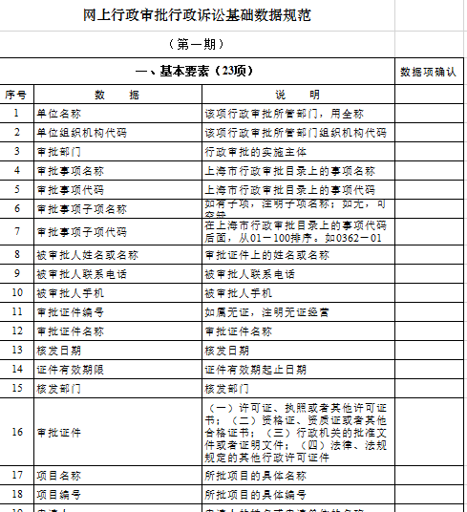
《审批事项网上行政审批过程数据确认表》

Slide 5
一、行政审批过程数据
行政审批业务手册全流程梳理
1、行政审批办理业务，包括：新办、依申请变更、延续、补证、依申请注销、转让、终止经营、依申请撤销等，以及配套制度中的依职权注销、依职权撤销、主动变更或撤回等。具体行政审批的办理业务，由该事项的审批业务手册确定。
2、行政审批的办理方式，包括：一般程序、当场决定和特殊程序。行政审批的审查方式包括：实地核查，招标，拍卖，检验、检疫、检测、鉴定、考试、考核，专家评审，技术审查，听证，听取利害关系人意见，书面审查，会审，集体审查等。行政审批的审查环节包括：经办人审查、审查处（科）室负责人审查、分管负责人审查等。具体行政审批的办理方式、审查方式和审查环节，由该事项的审批业务手册确定。

Slide 6
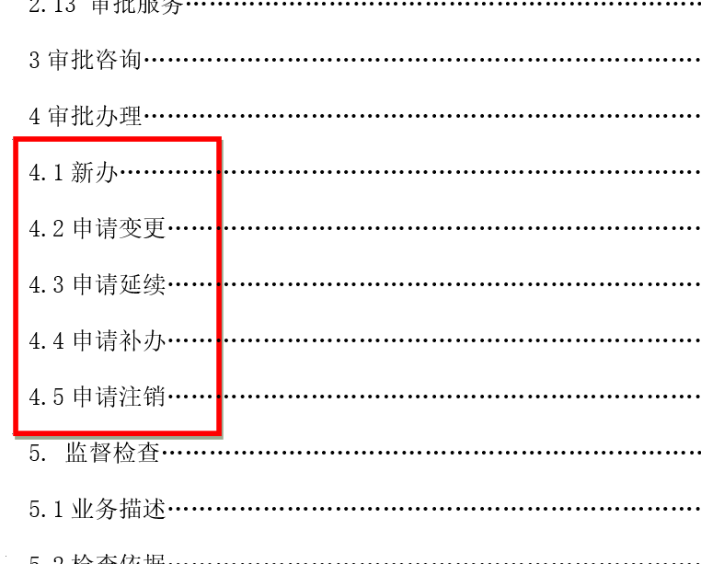

行政审批业务手册全流程梳理

Slide 7
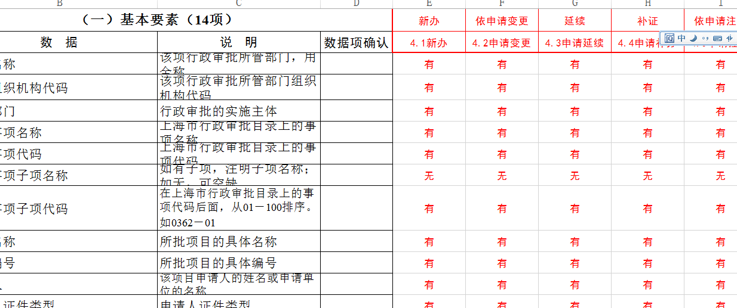
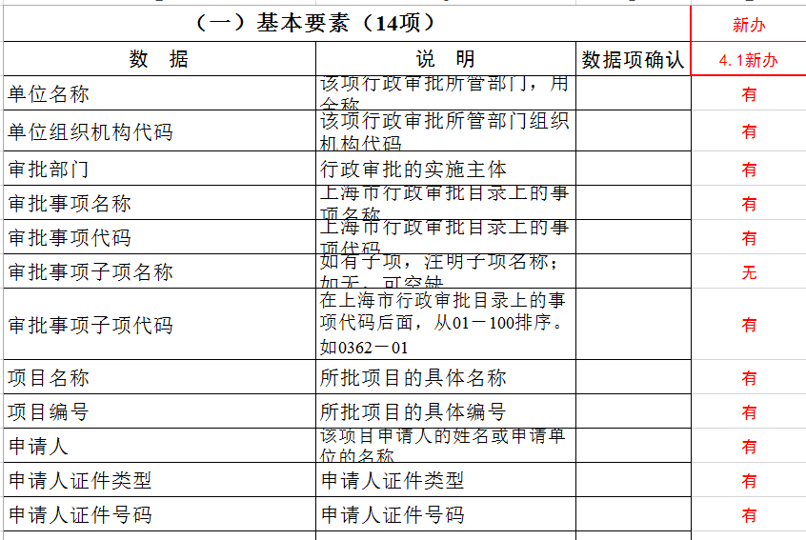
行政审批业务手册全流程梳理

Slide 8
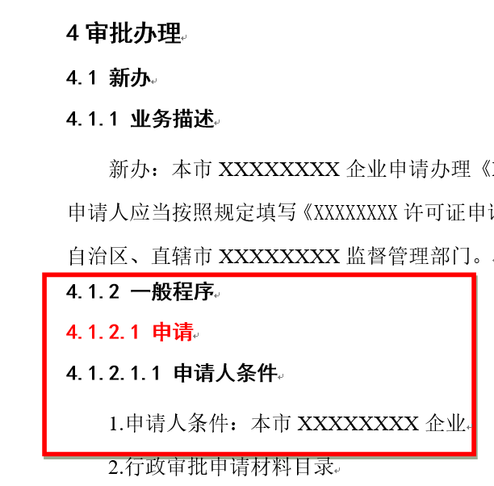
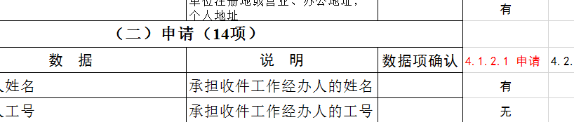
行政审批业务手册全流程梳理

Slide 9
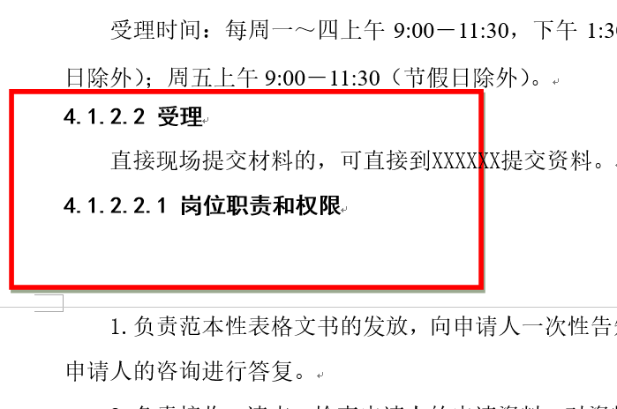
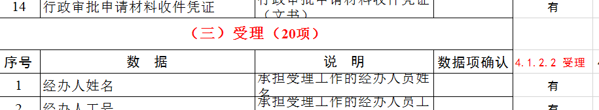
行政审批业务手册全流程梳理

Slide 10
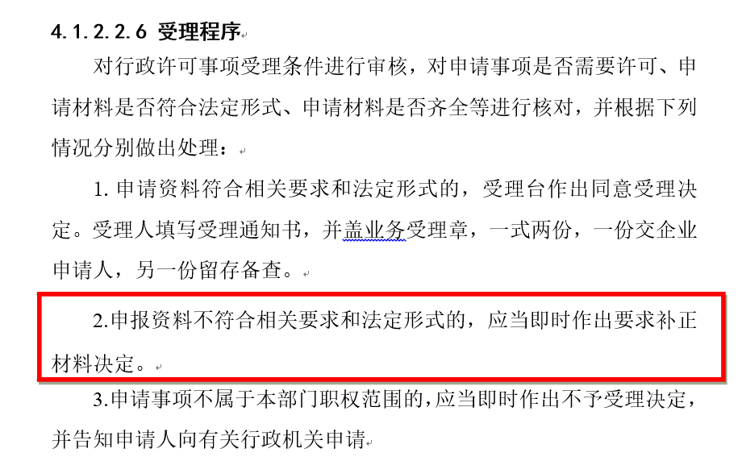
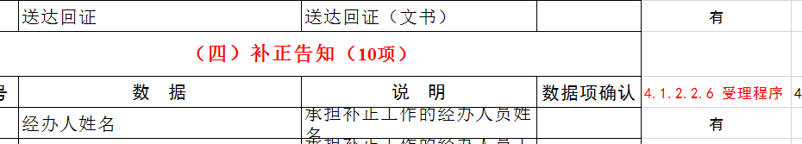
行政审批业务手册全流程梳理

Slide 11
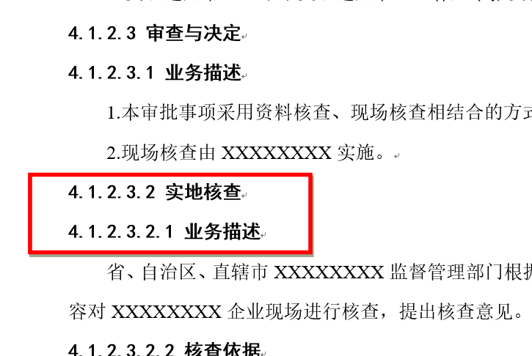
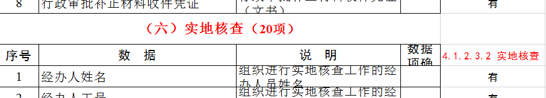
行政审批业务手册全流程梳理

Slide 12
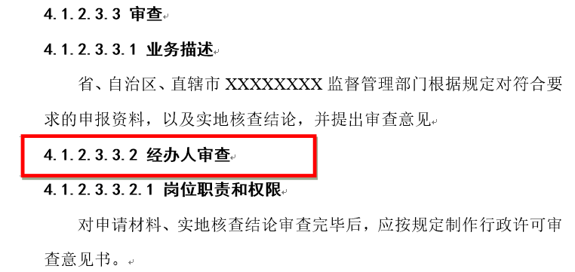
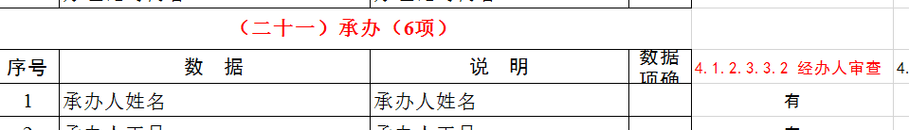
行政审批业务手册全流程梳理

Slide 13
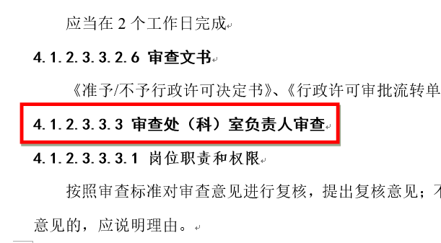
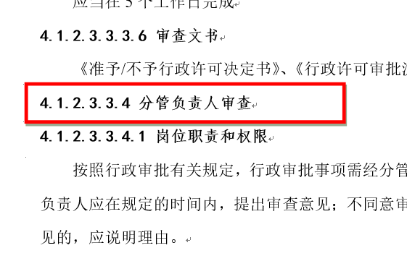
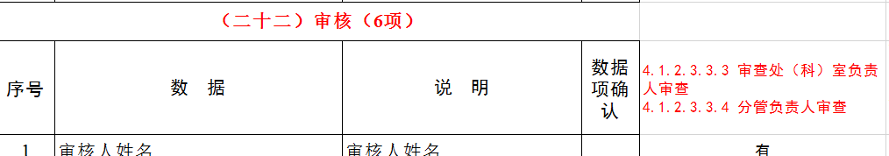
行政审批业务手册全流程梳理

Slide 14
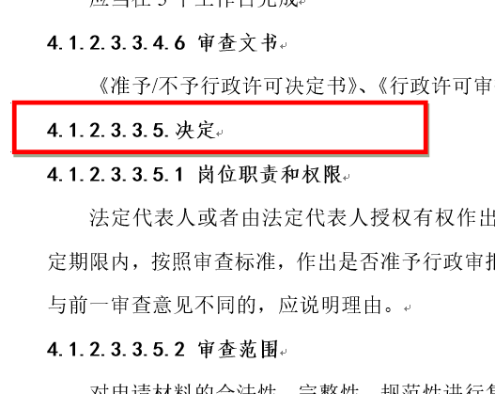
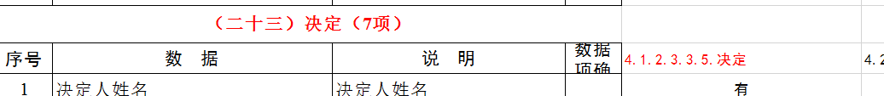
行政审批业务手册全流程梳理

Slide 15
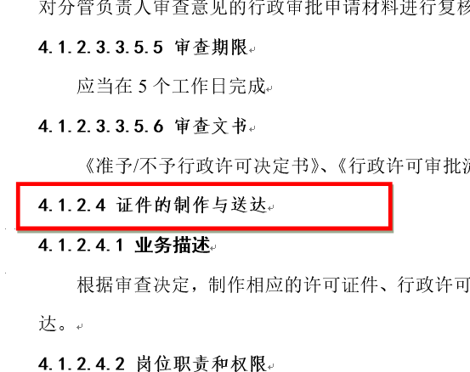
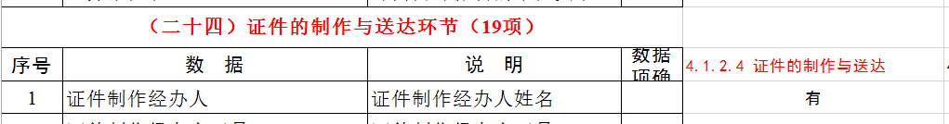
行政审批业务手册全流程梳理

Slide 16
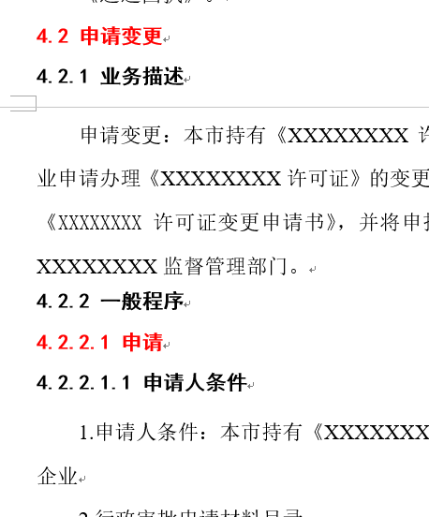
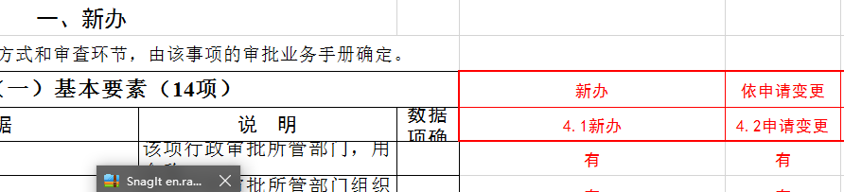
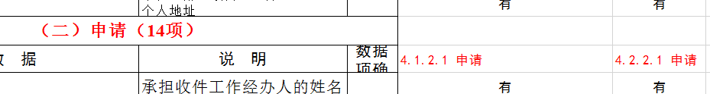
行政审批业务手册全流程梳理

Slide 17
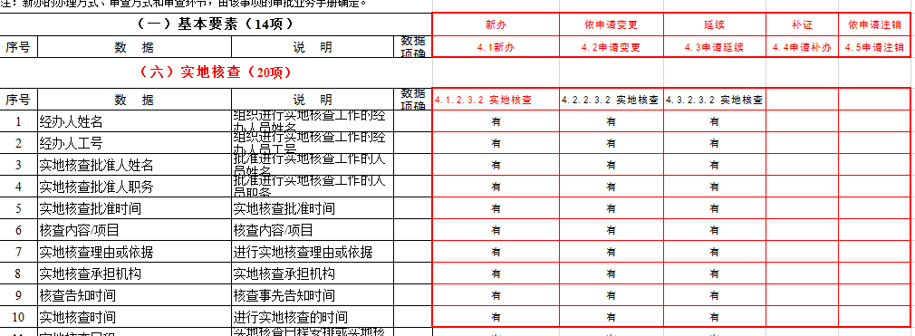
行政审批业务手册全流程梳理

Slide 18
二、行政审批监督检查数据
行政审批业务手册全流程梳理
监督检查的种类包括：书面检查，实地检查，定期检验，抽样检查、检验、检测，年检，诚信档案，分类监管，投诉举报。具体种类，及每种监督检查中涉及的承办、审核和集体讨论环节。
投诉举报－－对被审批人的投诉举报

Slide 19
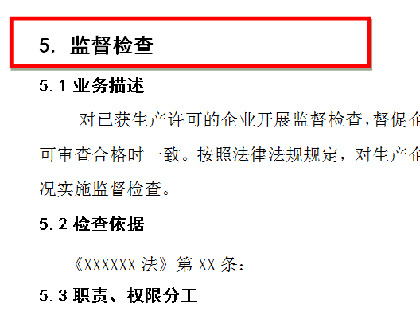
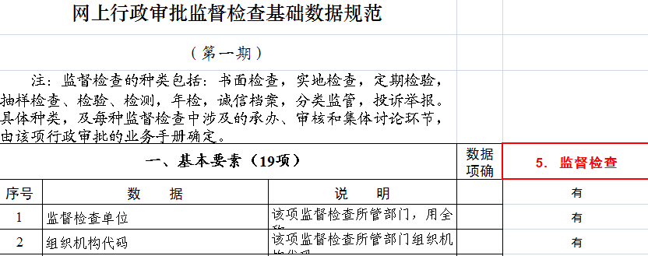
行政审批业务手册全流程梳理

Slide 20
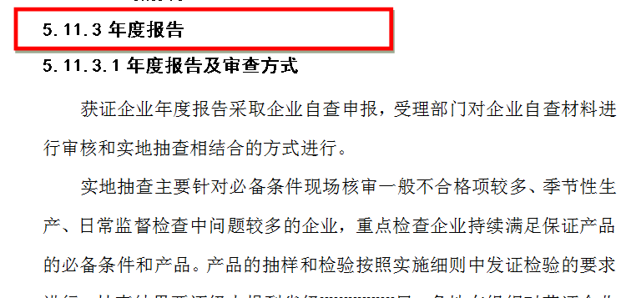
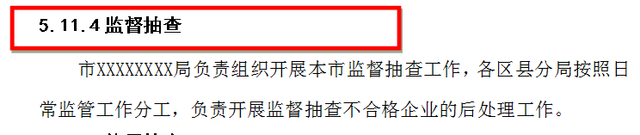
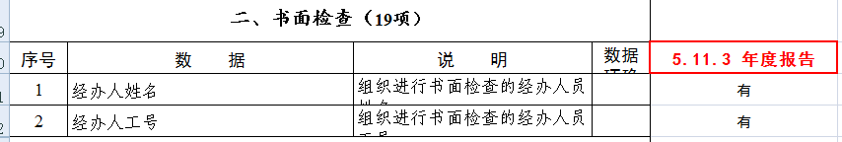
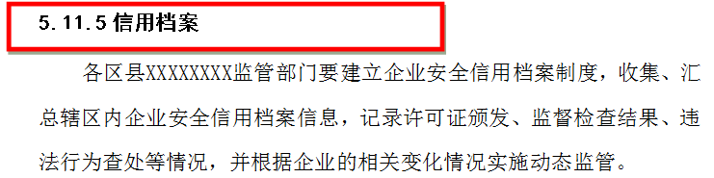
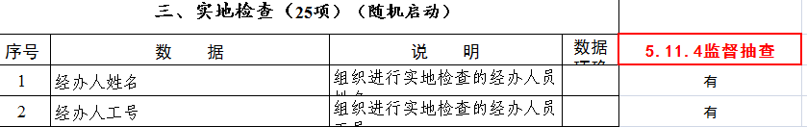
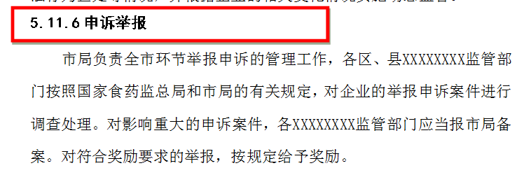
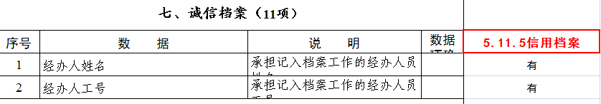
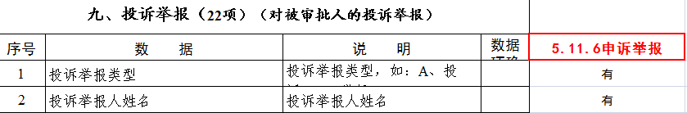
行政审批业务手册全流程梳理

Slide 21
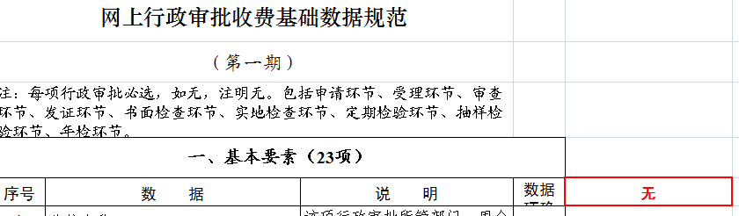
三、行政审批收费数据
行政审批业务手册全流程梳理
每项行政审批必选，如无，注明无。包括申请环节、受理环节、审查环节、发证环节、书面检查环节、实地检查环节、定期检验环节、抽样检验环节、年检环节

Slide 22
四、其他行政审批数据
行政审批业务手册全流程梳理
行政审批投诉数据（对审批人员的投诉）
行政审批行政复议数据
行政审批行政诉讼数据
行政审批行政补偿或赔偿数据

Slide 23
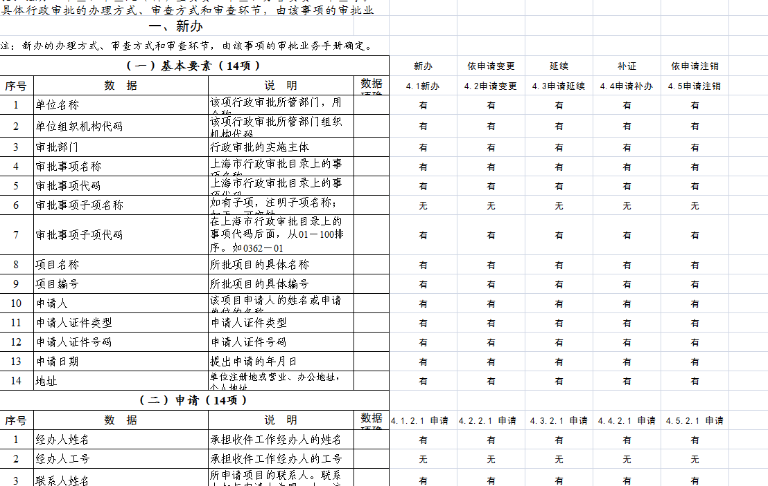
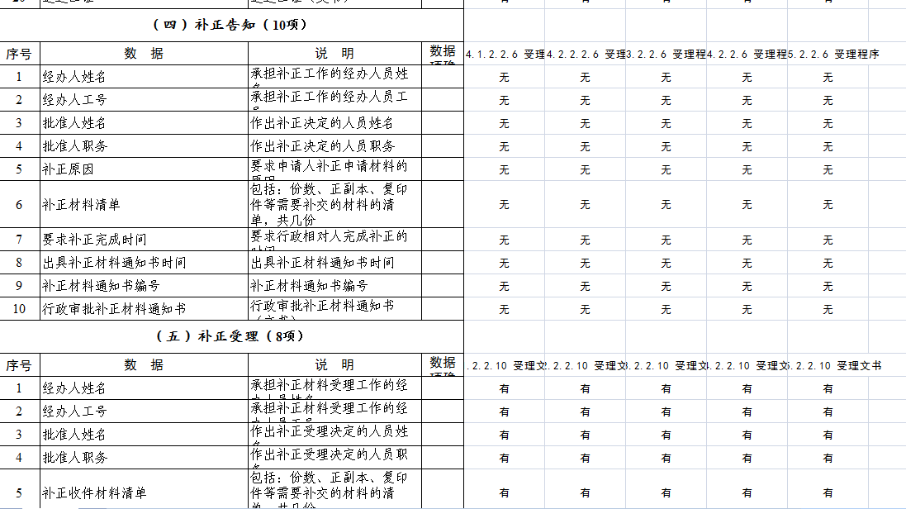
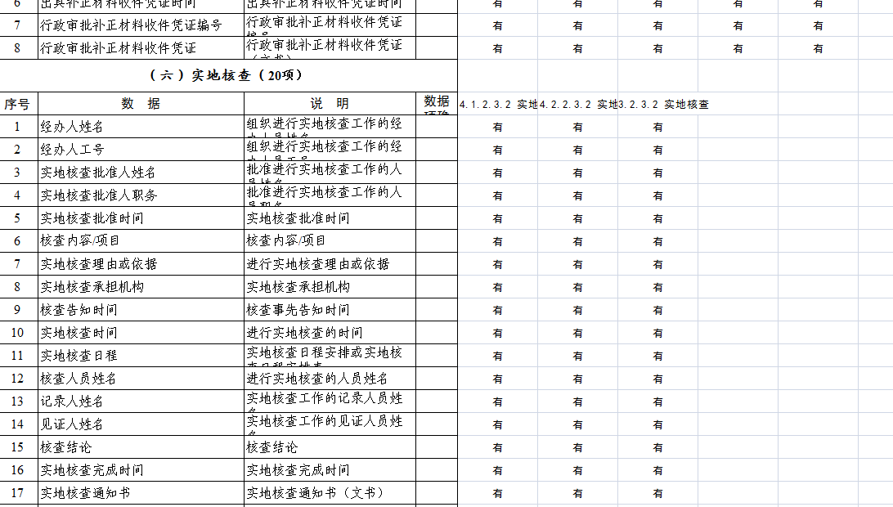
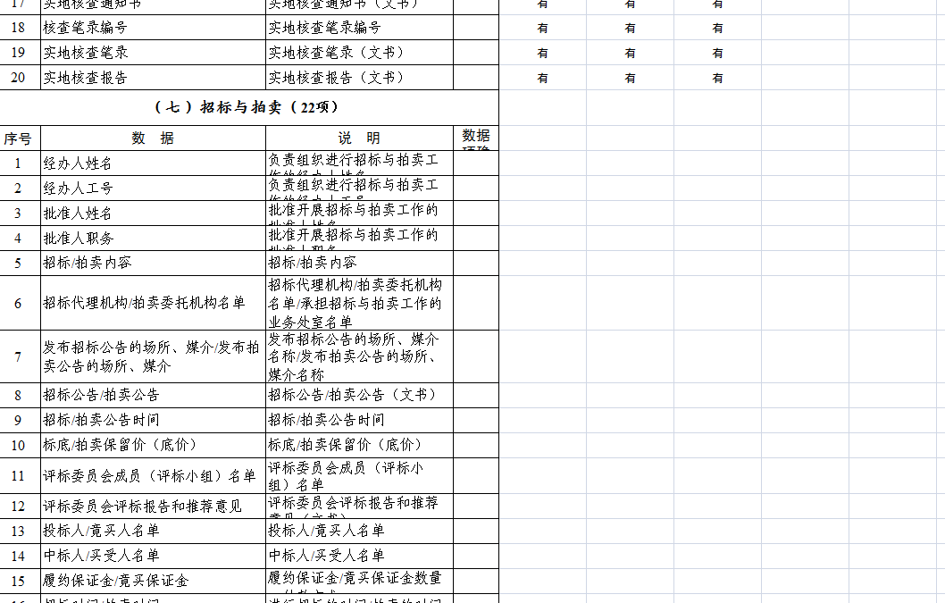
行政审批业务手册全流程梳理

Slide 24
工作要求
对业务处室相关人员进行培训
各单位按照要求对行政审批业务手册进行梳理
将梳理后的《审批事项网上行政审批过程数据确认表》和行政审批事项的业务手册一并上报至市审改办（2016年6月30日前），审改办将对相关内容进行确认。

Slide 25
谢谢大家！

